Slide 1


Presentación
Big Data Aplicado
Juan José Sánchez Sánchez
juanjose_sanchez@cifpzonzamas.es

Slide 2


Presentación participantes
Motivación
¿Imparten el curso?

Slide 3
BIG DATA
Aplicado
Gestionar soluciones a problemas
de Big Data
Gestión de sistemas de
Objetivos
almacenamiento
Desarrollar mecanismos de
integridad de datos
Implementar el seguimiento y
monitorización de un sistema Big
Data
Validación de técnicas Big Data

Slide 4
BIG DATA
Aplicado
Almacenamiento de datos
masivos, procesamiento y analítica Big Data
Computación paralela y distribuida.
Calidad e integridad de datos.
Contenidos
Actualización y migración.
Metadatos
Monitorización de sistemas
Validación de técnicas Big Data en
entornos de Inteligencia de
Negocio

Slide 5

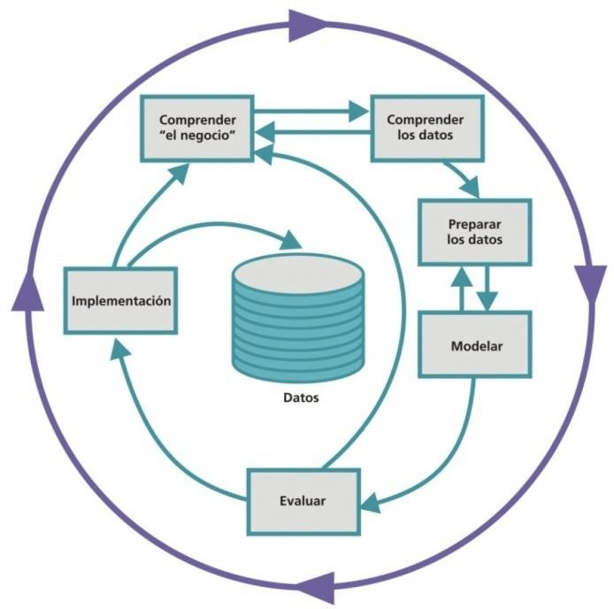










BIG DATA
Aplicado
Gestión Soluciones Almacenamiento
Calidad Datos Inteligencia de Negocio
Tecnologías
Supercomputación, Monitorización

Slide 6
BIG DATA
Aplicado
Tema | Semanas
Gestión de Soluciones | 1, 2, 3 y 4
Supercomputación | 5, 6, 7 y 8
Calidad e integridad de datos | 9 y 10
Planificación

Slide 7
BIG DATA
Aplicado
Tema Semanas
Monitorización de 11 y 12 sistemas
Modelos de 13, 14, 15 y 16 inteligencia de negocios
Planificación

Slide 8

BIG DATA
Aplicado
Gestión de soluciones y
sistemas de almacenamiento
Supercomputación y
Evaluación
monitorización de
sistemas
Calidad de datos.
Modelos de Inteligencia de Negocios

Slide 9
Presentación
Big Data Aplicado
Juan José Sánchez Sánchez
juanjose_sanchez@cifpzonzamas.es

